Slide 1
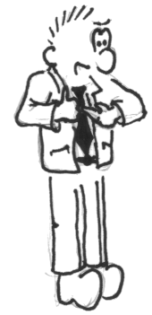
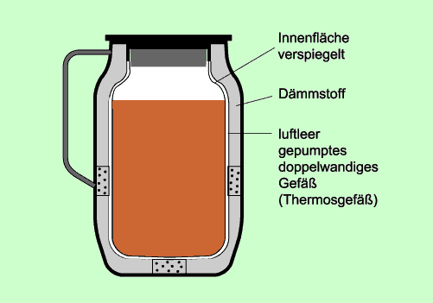
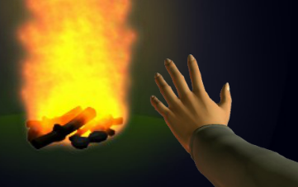
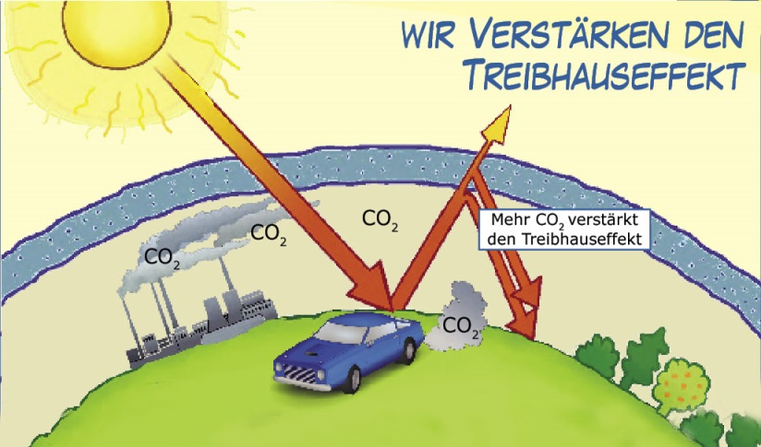
Thermodynamik
Wärmeübertragung
Die Wärmedämmung ist
sehr oft genauso wichtig wie
die Wärmeübertragung!

Slide 2

Thermodynamik
Wärmeübertragung
Wärmeleitung | Wärmeströmung | Wärmestrahlung

Slide 3
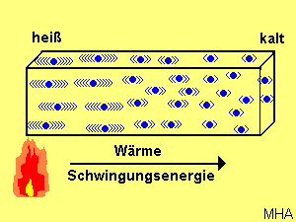
Thermodynamik
Wärmeübertragung
Wärmeleitung | Wärmeströmung | Wärmestrahlung

Slide 4
Thermodynamik
Wärmeübertragung
Wärmeleitung | Wärmeströmung | Wärmestrahlung
Bei der Wärmeleitung wird die Wärme infolge der thermischen Schwingungen der Atome innerhalb eines Körpers weitergeleitet.

Slide 5
Thermodynamik
Wärmeübertragung
Wärmeleitung | Wärmeströmung | Wärmestrahlung
Bei der Wärmeleitung wird die Wärme infolge der thermischen Schwingungen der Atome innerhalb eines Körpers weitergeleitet.
Gute Wärmeleiter: Metalle Schlechte Wärmeleiter: Glas, Holz, Porzellan

Slide 6
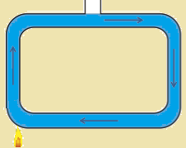
Thermodynamik
Wärmeübertragung
Wärmeleitung | Wärmeströmung | Wärmestrahlung
Bei der Wärmeleitung wird die Wärme infolge der thermischen Schwingungen der Atome innerhalb eines Körpers weitergeleitet
Gute Wärmeleiter: Metalle Schlechte Wärmeleiter: Glas, Holz, Porzellan

Slide 7
Thermodynamik
Wärmeübertragung
Wärmeleitung | Wärmeströmung | Wärmestrahlung
Bei der Wärmeleitung wird die Wärme infolge der thermischen Schwingungen der Atome innerhalb eines Körpers weitergeleitet | Bei der Wärmeströmung wird nicht eigentlich die Wärme transportiert, sondern der warme Stoff selbst. Es bilden sich Konvektionsströme.
Gute Wärmeleiter: Metalle Schlechte Wärmeleiter: Glas, Holz, Porzellan

Slide 8
Thermodynamik
Wärmeübertragung
Wärmeleitung | Wärmeströmung | Wärmestrahlung
Bei der Wärmeleitung wird die Wärme infolge der thermischen Schwingungen der Atome innerhalb eines Körpers weitergeleitet | Bei der Wärmeströmung wird nicht eigentlich die Wärme transportiert, sondern der warme Stoff selbst. Es bilden sich Konvektionsströme.
Gute Wärmeleiter: Metalle Schlechte Wärmeleiter: Glas, Holz, Porzellan | Beispiele: Golfstrom Windströmungen

Slide 9
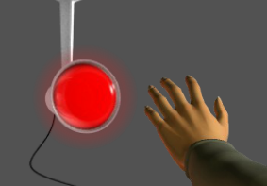
Thermodynamik
Wärmeübertragung
Wärmeleitung | Wärmeströmung | Wärmestrahlung
Bei der Wärmeleitung wird die Wärme infolge der thermischen Schwingungen der Atome innerhalb eines Körpers weitergeleitet | Bei der Wärmeströmung wird nicht eigentlich die Wärme transportiert, sondern der warme Stoff selbst. Es bilden sich Konvektionsströme.
Gute Wärmeleiter: Metalle Schlechte Wärmeleiter: Glas, Holz, Porzellan | Beispiele: Golfstrom Windströmungen

Slide 10
Thermodynamik
Wärmeübertragung
Wärmeleitung | Wärmeströmung | Wärmestrahlung
Bei der Wärmeleitung wird die Wärme infolge der thermischen Schwingungen der Atome innerhalb eines Körpers weitergeleitet | Bei der Wärmeströmung wird nicht eigentlich die Wärme transportiert, sondern der warme Stoff selbst. Es bilden sich Konvektionsströme. | Bei der Wärmestrahlung wird die Wärme in Form elektromagnetischer Strahlung (IR-Strahlen) übertragen.
Gute Wärmeleiter: Metalle Schlechte Wärmeleiter: Glas, Holz, Porzellan | Beispiele: Golfstrom Windströmungen

Slide 11
Thermodynamik
Wärmeübertragung
Wärmeleitung | Wärmeströmung | Wärmestrahlung
Bei der Wärmeleitung wird die Wärme infolge der thermischen Schwingungen der Atome innerhalb eines Körpers weitergeleitet | Bei der Wärmeströmung wird nicht eigentlich die Wärme transportiert, sondern der warme Stoff selbst. Es bilden sich Konvektionsströme. | Bei der Wärmestrahlung wird die Wärme in Form elektromagnetischer Strahlung (IR-Strahlen) übertragen.
Gute Wärmeleiter: Metalle Schlechte Wärmeleiter: Glas, Holz, Porzellan | Beispiele: Golfstrom Windströmungen | Beispiele: Sonne --> Erde Infrarot-Strahler

Slide 12
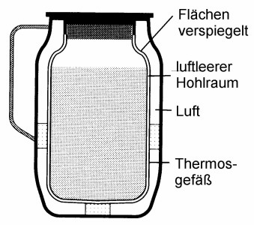
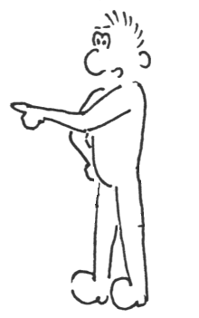
Thermodynamik
Wärmeübertragung
Aufbau:
Ein Thermosgefäß besteht aus
Glas und ist doppelwandig.
Zusätzlich ist das Gefäß
außen nochmals isoliert.
Die inneren Flächen sind verspiegelt.
Funktion:
Die Wärmeübertragung an die Umgebung wird
durch verschiedene Maßnahmen vermindert:
Das Thermosgefäß besteht aus Glas.
(Glas ist ein schlechter Wärmeleiter.)
Es ist doppelwandig.
(Der Zwischenraum ist zur Verminderung der Wärmeübertragung
nahezu luftleer gepumpt.)
Zwischen Thermosgefäß und Gehäuse befindet sich Luft.
(Luft ist ebenfalls ein sehr schlechter Wärmeleiter und vermindert
die Wärmeströmung.)
Die Innenflächen sind verspiegelt.
(Die Wärmestrahlung wird ins Gefäßinnere reflektiert.)
Der Deckel ist aus Korkstoff.
(Kork ist ein schlechter Wärmeleiter.)
Und deswegen bleibt mein
Kaffee heiß!
BWS-PHY-0404-05.gif

Slide 13
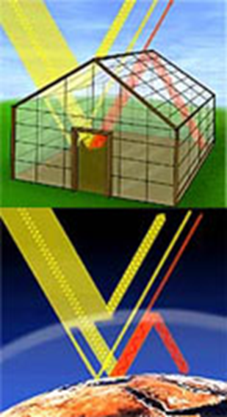
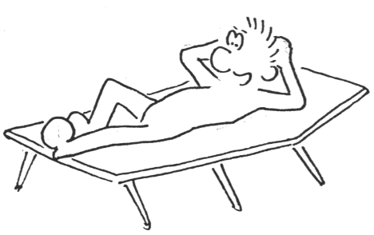
Thermodynamik
Wärmeübertragung
Der Treibhauseffekt ist die namensgebende Wirkung von Treibhausgasen in Atmosphären auf die Temperatur am Boden. Dadurch stellen sich auf Planetenoberflächen höhere Temperaturen ein, als sich ohne Treibhauseffekt einstellen würden.
Der Effekt entsteht dadurch, dass die Atmosphäre weitgehend transparent für die von der Sonne ankommende kurzwellige Strahlung ist, jedoch wenig transparent für die langwellige Infrarotstrahlung ist, die von der warmen Erdoberfläche und von der erwärmten Luft emittiert wird.
https://de.wikipedia.org/wiki/Treibhauseffekt
Ich liebe schön heiß!

Slide 14
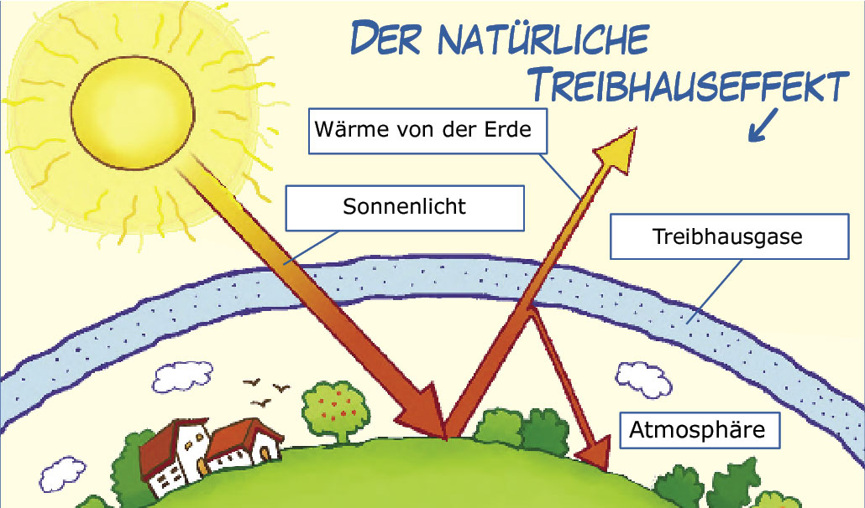
Thermodynamik
Wärmeübertragung

Slide 15
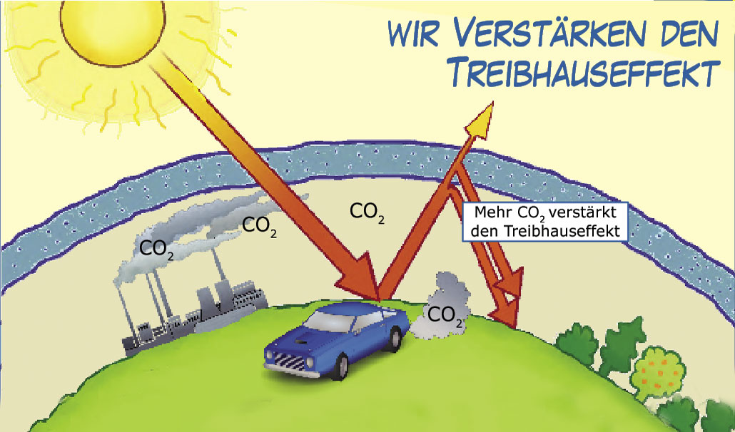
Thermodynamik
Wärmeübertragung

Slide 16
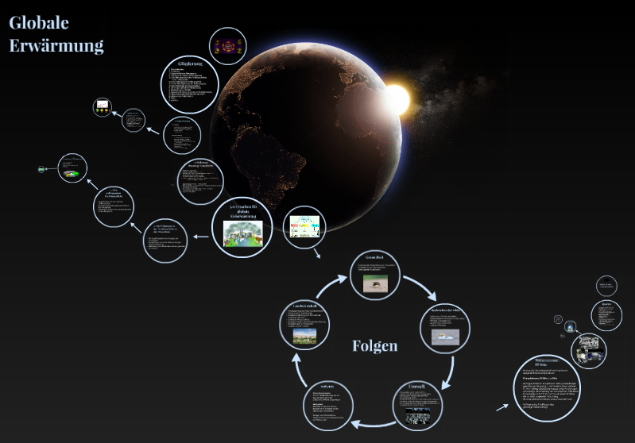
Thermodynamik
Wärmeübertragung
Aber nun kommt nach der
globalen Erwärmung die
Funktionsweise des
Kühlschranks und der
Klimaanlage …
*ggg*
https://prezi.com/unuoriqythge/globale-erderwarmung/

